Slide 1
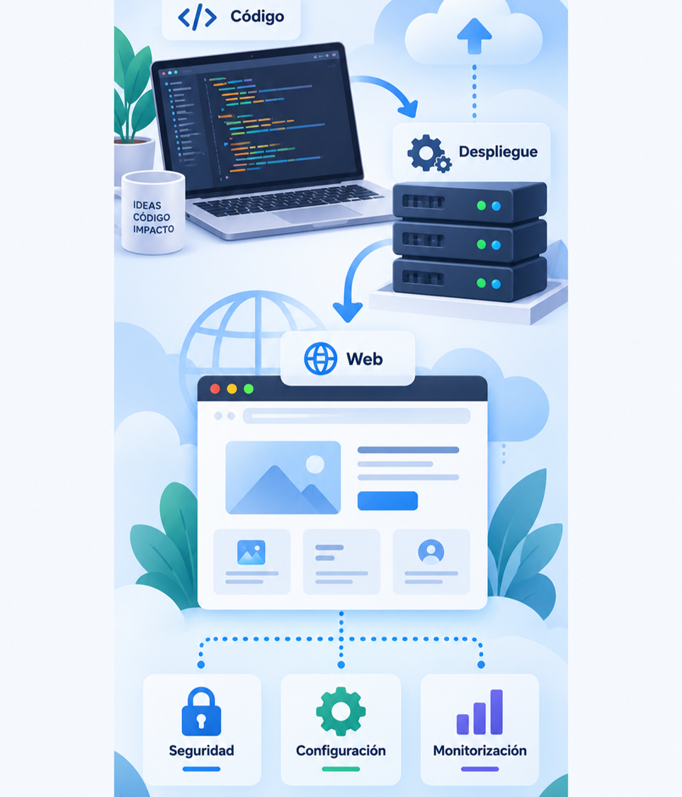
Arquitecturas web y proceso de despliegue
Tema 1 · Punto de partida
Despliegue de Aplicaciones Web · Curso 2026-2027
IES Álvaro Falomir Alejandro Roig Aguilar
Notes:
Abre con la idea central: en este módulo no basta con que el código funcione en el equipo del desarrollador. Queremos llevarlo de forma fiable a otros usuarios.

Slide 2
Objetivo de la sesión
Cambiar la pregunta: de “¿funciona?” a “¿se puede desplegar?”
Funciona en mi equipo
Funciona para otros
Dependencias locales
Datos y rutas personales
Secretos mal ubicados
Pasos recordados de memoria
→
Proceso repetible
Configuración externa
Evidencias y diagnóstico
Actualizaciones controladas
Idea clave: desplegar es hacer operativo un sistema para usuarios reales
Tema 1 · Sesión 1 — Arquitecturas web y proceso de despliegue
2/14
Notes:
No entres aún en Docker, Nginx o CI/CD. Presenta el problema: la aplicación necesita entorno, datos, configuración, red, seguridad y diagnóstico.

Slide 3
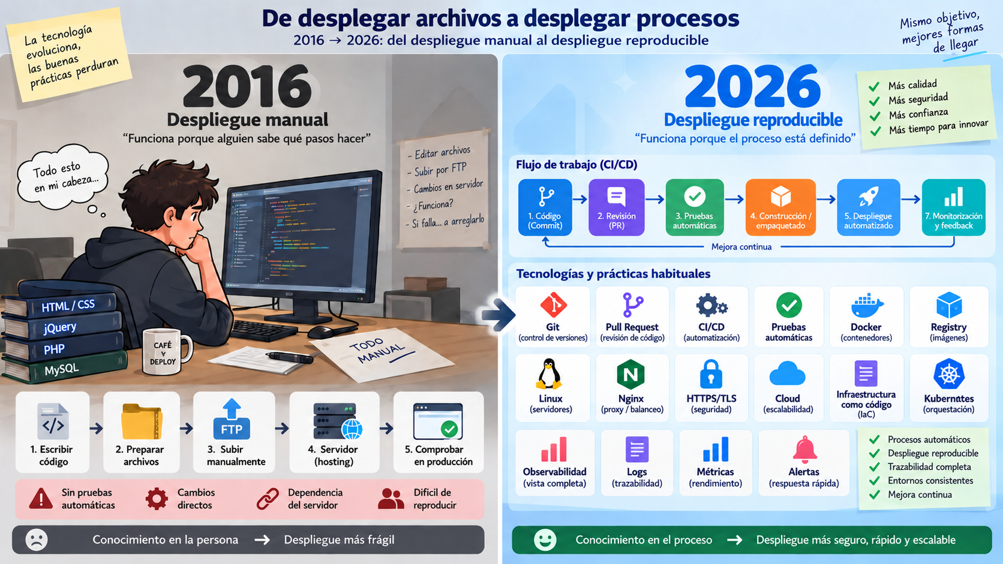
De desplegar archivos a desplegar procesos
Tecnologías cambian; buenas prácticas permanecen
Tema 1 · Sesión 1 — Arquitecturas web y proceso de despliegue
3/14
Notes:
Usa la imagen para comparar dos mentalidades: pasos manuales que vive en una persona frente a proceso versionado, verificable y automatizable. Matiza que no todas las empresas usan lo mismo ni antes todo era FTP.

Slide 4
Qué buscamos en un despliegue
Siete propiedades que iremos construyendo poco a poco
Reproducible
mismo procedimiento, resultado equivalente
Trazable
saber qué versión está funcionando
Configurable
mismo artefacto, distinta configuración
Seguro
secretos fuera del código
Observable
estado, logs y métricas
Escalable
capacidad ante carga
Actualizable
cambiar y volver atrás
No todo se consigue el primer día: el módulo las va incorporando por capas
Tema 1 · Sesión 1 — Arquitecturas web y proceso de despliegue
4/14
Notes:
Presenta las propiedades como brújula del módulo. No hace falta desarrollar todas: solo que los estudiantes las reconozcan cuando aparezcan en las prácticas.

Slide 5
Entornos: desarrollo, staging y producción
El artefacto debería mantenerse; la configuración cambia
Desarrollo
Staging
Producción
Monitorización
Feedback
Entorno | Para qué sirve | Qué cambia
Desarrollo | trabajar rápido | datos de prueba, configuración local
Staging | validar antes de publicar | configuración parecida a producción
Producción | usuarios reales | datos reales, seguridad y disponibilidad
Regla práctica: no recompiles la aplicación solo para cambiar una contraseña o una URL.
Tema 1 · Sesión 1 — Arquitecturas web y proceso de despliegue
5/14
Notes:
Conecta con futuras variables de entorno, .env, Compose y secretos. La frase clave es: mismo artefacto, configuración externa.

Slide 6
HTTP: el idioma del diagnóstico
No es solo para programar APIs
Petición
Respuesta
GET /productos HTTP/1.1
Host: ejemplo.test
Accept: application/json
→
HTTP/1.1 200 OK
Content-Type: application/json
Cache-Control: no-cache
Familia | Pista inicial
2xx | atendido correctamente
3xx | redirección o nuevo destino
4xx | problema con petición, recurso o acceso
5xx | servidor o componente intermedio falla
Tema 1 · Sesión 1 — Arquitecturas web y proceso de despliegue
6/14
Notes:
No conviertas la diapositiva en una clase de HTTP. Presenta los códigos como pistas. Insiste en que un código no siempre dice la causa exacta.

Slide 7
Estático y dinámico
La diferencia no es si cambia, sino si hay que ejecutar lógica
Contenido estático
Contenido dinámico
HTML, CSS, JS, imágenes
El fichero ya existe
Un servidor web puede leerlo y entregarlo
Buen candidato a caché o CDN
Se genera al recibir la petición
Ejecuta lógica de aplicación
Puede consultar bases de datos
Depende del estado del sistema
Tema 1 · Sesión 1 — Arquitecturas web y proceso de despliegue
7/14
Notes:
Ejemplos: CSS estático aunque lo descargue el navegador; /api/productos dinámico aunque devuelva JSON parecido cada vez.

Slide 8
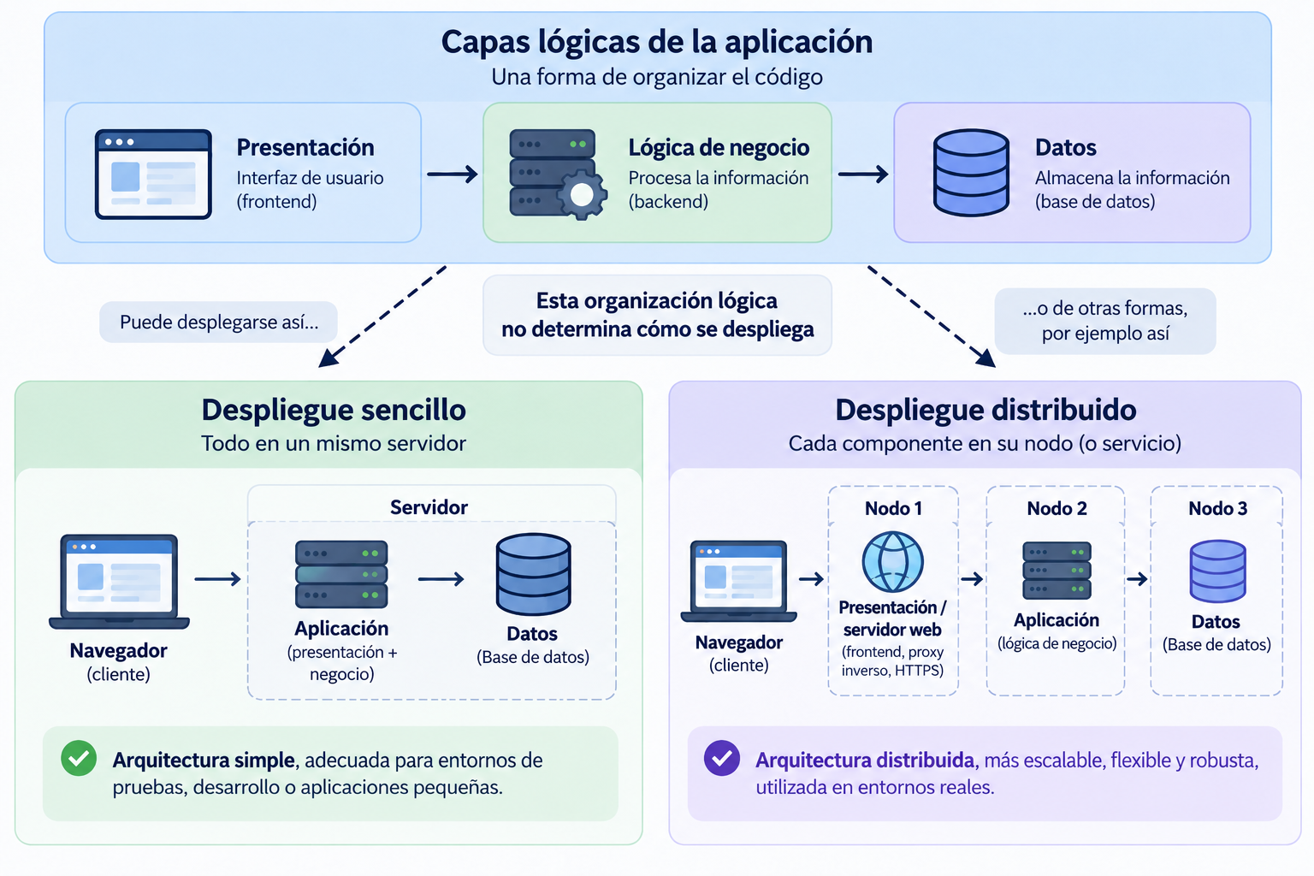
Capas lógicas ≠ unidades de despliegue
Organizar código no decide automáticamente dónde se ejecuta
Tema 1 · Sesión 1 — Arquitecturas web y proceso de despliegue
8/14
Notes:
Dedica tiempo a esta diapositiva. Pregunta: ¿cuántos servidores hacen falta para una app con tres capas? Respuesta: depende. Las capas son responsabilidades; los nodos son ejecución.

Slide 9
Monolito no significa antiguo
Microservicios no significan automáticamente mejor
Monolito modular
Microservicios
Una unidad desplegable
Menos complejidad operativa
Encaja bien en equipos pequeños/medios
Puede organizarse internamente por módulos
Varias unidades desplegables
Escalado y ciclos independientes
Más red, logs, datos y coordinación
Solo compensa si el problema lo justifica
Regla: la complejidad debe ser proporcional al problema
Tema 1 · Sesión 1 — Arquitecturas web y proceso de despliegue
9/14
Notes:
Evita el mensaje de que lo moderno son microservicios. Conecta con Escaparate como monolito que iremos desplegando profesionalmente.

Slide 10
Piezas básicas de un despliegue
Lo que debe existir además del código
Aplicación / runtime
Recursos estáticos
Datos
Configuración
Secretos
proceso que ejecuta lógica
HTML, CSS, JS, imágenes
base de datos y persistencia
valores por entorno
credenciales y tokens
Una arquitectura puede ser sencilla, pero estas responsabilidades no desaparecen.
Tema 1 · Sesión 1 — Arquitecturas web y proceso de despliegue
10/14
Notes:
Conecta con futuras actividades: Docker para aplicación/runtime, Compose para datos/config, Nginx para estáticos, .env y secretos, logs para observar.

Slide 11
Escaparate: el hilo conductor
El problema interesante no será programar la app, sino desplegarla
Primera versión
Más adelante
• Frontend servido inicialmente desde Spring Boot
• API y frontend en el mismo contenedor y puerto
• Backend empaquetado como WAR ejecutable
• PostgreSQL como base de datos
• Configuración recibida desde fuera
• Separaremos piezas
• Añadiremos Nginx
• Mediremos y observaremos
• Automatizaremos con CI/CD
• Orquestaremos despliegues
Separar frontend no convierte automáticamente el sistema en microservicios
Tema 1 · Sesión 1 — Arquitecturas web y proceso de despliegue
11/14
Notes:
Presenta Escaparate como recurso didáctico: la aplicación es pequeña para que el foco esté en el despliegue.

Slide 12
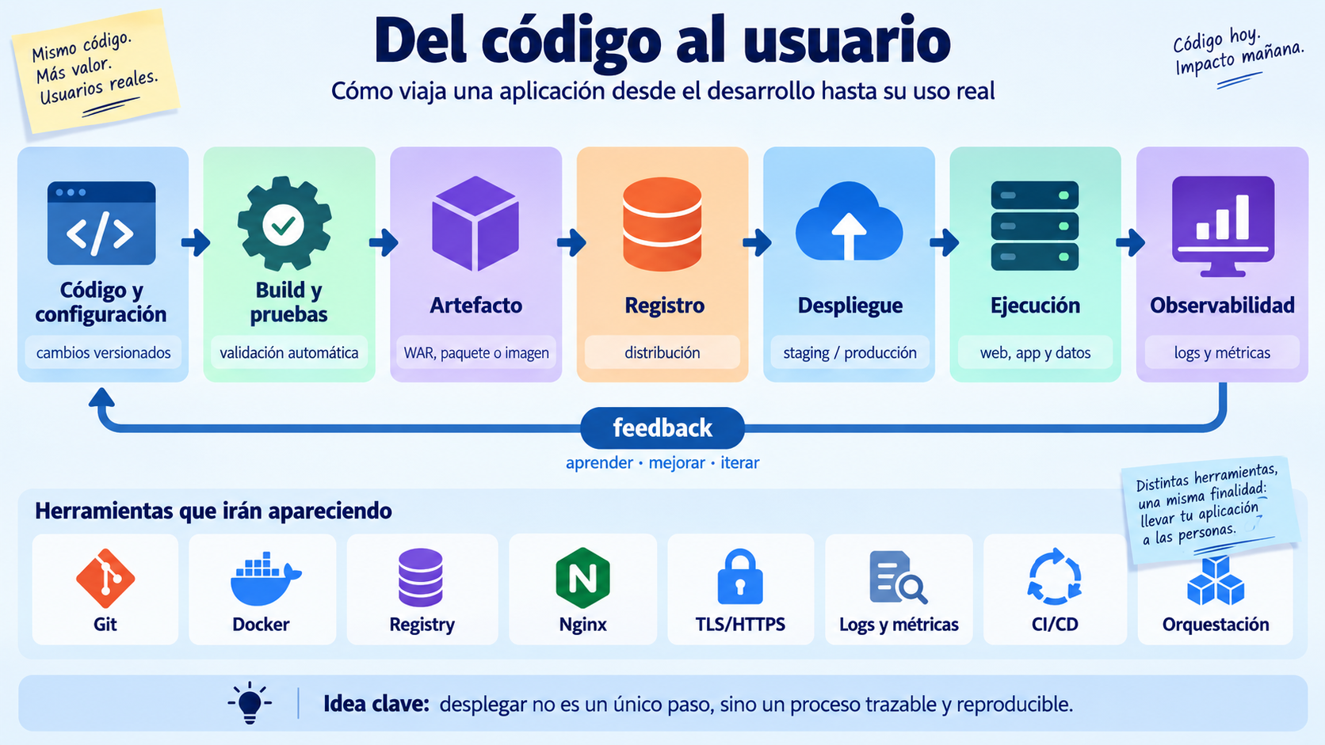
Del código al usuario
Desplegar es un recorrido, no un salto
Tema 1 · Sesión 1 — Arquitecturas web y proceso de despliegue
12/14
Notes:
No expliques todas las herramientas. Usa la imagen como mapa mental: código, build, artefacto, despliegue, ejecución y observabilidad.

Slide 13
Actividad 1.1: observar sin adivinar
Evidencia, inferencia y límites
Predice
Observa
Captura
Interpreta
Concluye
Categoría | Significado
Observado | hay evidencia directa
Inferido | hay indicios, pero no demostración completa
No observable | no se puede conocer desde fuera con esas herramientas
Herramientas iniciales: navegador, DevTools y curl.
Tema 1 · Sesión 1 — Arquitecturas web y proceso de despliegue
13/14
Notes:
Explica que no están hackeando ni adivinando infraestructuras: están aprendiendo a separar lo que pueden demostrar de lo que solo parece probable.

Slide 14
Cierre de la sesión
Lo mínimo que debe quedar claro
✓
Una aplicación que solo funciona en tu equipo todavía no está desplegada.
✓
El despliegue moderno busca reproducibilidad, trazabilidad y automatización progresiva.
✓
HTTP proporciona pistas útiles para diagnosticar.
✓
Capas lógicas y unidades de despliegue responden a preguntas distintas.
✓
Monolito puede ser una solución actual si está bien organizado.
✓
Observar no es lo mismo que inferir.
Próxima sesión: el repositorio se convierte en la fuente de verdad del despliegue.
Tema 1 · Sesión 1 — Arquitecturas web y proceso de despliegue
14/14
Notes:
Cierra conectando con la actividad: van a observar sistemas reales y a documentar evidencias sin sobrededucir.

